Slide 1
게임업게에서 개발자로 일하고 싶은데.
무슨 프로그래밍 언어를 배워야 하나요?
=> C++ 이외의 것을 말하는 건다 사기꾼.
=> 유일하게 차선책으로 유니티C#을 익히면 된다.
결국 여러분들이 하게 될건 언리얼 유니티 자체엔진
언리얼은 누구나 알듯이 C++로 만들어졌습니다.
유니티는? => C++로 만들어진 엔진에 mono(라이브러리)라는 번역기가 달려있다. C#을 C++코드로
변형해주는 기능을 가지고 있다.
자체엔진 => C++엔진 들 밖에 없을 것이다.
그러면 도대체 왜 C++을 많이 사용하게 됐느냐?

Slide 2
Low Level
기계어 1세대
편의성 Up
생산성 Up
권한 down
하드웨어에
직접 간섭할수 있는 권한은 잃어버렸어
C 2세대
C++ 2.5세대
Java C# 등등 3세대

Slide 3
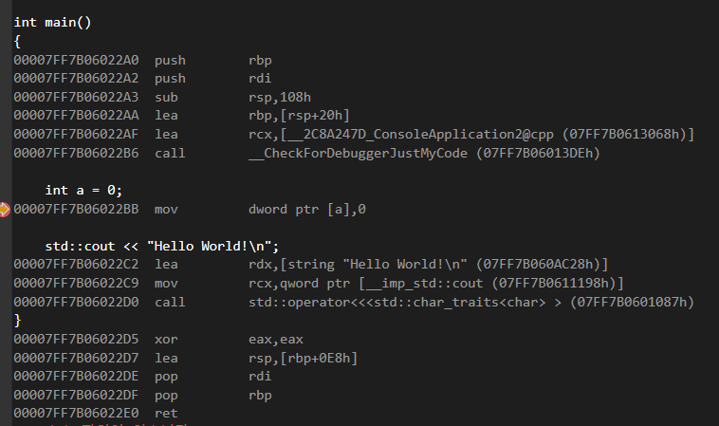
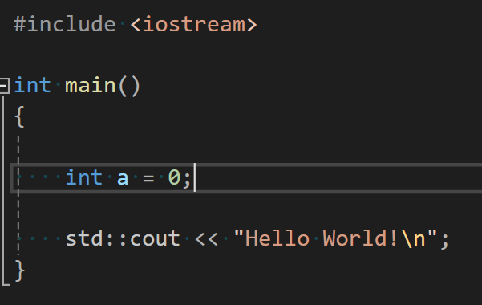


기계어 1세대
기계어 1세대
C 2세대
C++ 2.5세대
Java C# 등등 3세대
C and C++ 2세대

Slide 4
보면 알겠지만 고급언어는 결국 기계어로 번역됩니다.
그래서 번역이 끝났을때 기계어 줄수가 더 작은 c++이 유리한거야.
일반적인 메신저나 브라우저 이런데서는 조금 느리거나 이런 걸 느끼지도 못하는데.
유독 게임에서만 1프레임만 프레임 떨어져도. 난리를 칩니다.
그래서 속력이 더 빠를 가능성이 매우매우매우 높은 언어인 C++이 주력이 되었다.
그러면 C는요? C는 더 빠를거 아니에요?
문제는 게임이 프로젝트가 커. => 언어의 생산성
C는 생산성이 바닥에 처박혔어.
생산성이라는 것을 갖추려면 밑에서부더 다 만들면 됩니다.

Slide 5
언어의 생산성은 뭘 통해서 증가했느냐?
기계쪽을 생각하는게 아니라 인간을 생각한 직관적인 문법이 있어야 가능합니다.
나 몬스터 만들고 싶어.
몬스터
체력
공격력
방어력
막는다
이동한다
공격한다.
그래서 C++은 이걸 표현하기 위해서 객체지향을 사용했습니다.

Slide 6
그 C++은 비야네 스트롭 스트룹
요즘에 C를 제대로 사용하지 못하는 저급한 프로그래머들이 많다.
인텔에서 C교육을 해서 프로그래머들이 쏟아졌다(이사람 표현으로는)
하지만 다들 수준이 너무 좋지 못해서 이런 애들을 구제할
그래서 C보다는 느리지만 생산성이 좋고 사용하기 편한 C++을 만들었어요.
일이 커졌다. 다들 갑자기 C++에 열광했다.

Slide 7
외줄타는 언어라고 하고 따라쟁이. Java에서 이런게 있데.
그럼 어느샌가 C++에서 생길때가 있다. 불쾌한 골짜기형 문법들이 많이 생겨요.
성능이랑 생산성에서 외줄을 타는 느낌이다.
그 오묘한 밸런스가 결국 속력과 생산성을 다 잡아야하는 게임업계에서 사용되게 되었다.

Slide 8
이제 진짜 C++을 시작해 봅시다.
C++을 시작하는 선생님이 생각하는 방법은 번거롭고 느리기 때문에 IDE를 사용해서 접근하는것이 좋다.
그게 바로 비주얼스튜디오이다.
윈도우에서 개발하면 됩니다.
비주얼스튜디오에서 프로그래밍 프로젝트를 관리하는 방법부터 알아봅시다.
프로그램을 이뭐지?
xxxx.Exe가 바로 프로그램 실행파일
xxx.Exe파일을 만들어내는 사람 => 프로그래머
Visual studio는 exe파일을 만들어내는 것을 도와주는 프로그램

Slide 9
게임프로젝트를 진행하기로 했어
우리는 Lol을 만들 거야
현대 게임 프로젝트는 Lol.exe 라는게 끝이 아닙니다. 유지보수와 여러가지 도움을 주는 다른 .exe도
만들어내야 합니다
Lol프로젝트 => 비주얼스튜디오에서는 솔루션이라고 합니다.
LolItemEditor.exe => Lol 게임내 Item을 만들고 데이터화시키는 exe 파일 => 프로젝트
LolCampEditor.exe => Lol 게임내 캐릭터를 만들고 데이터화시키는 exe 파일 => 프로젝트
Lol.exe => 그렇게 만들어진 Item과 캐릭터를 조작해서 실제 게임을 하는 게임 클라이언트파일 => 프로젝트

Slide 10
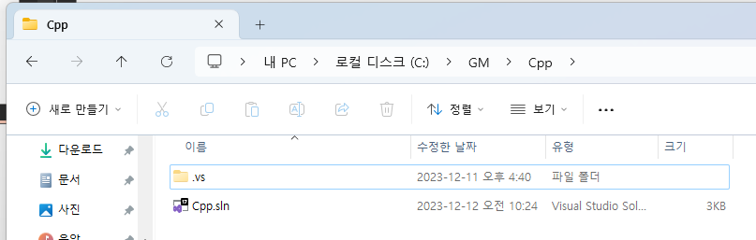
이 솔루션 파일만 있으면 비주얼 스튜디오를 켤 수 있다.

Slide 11
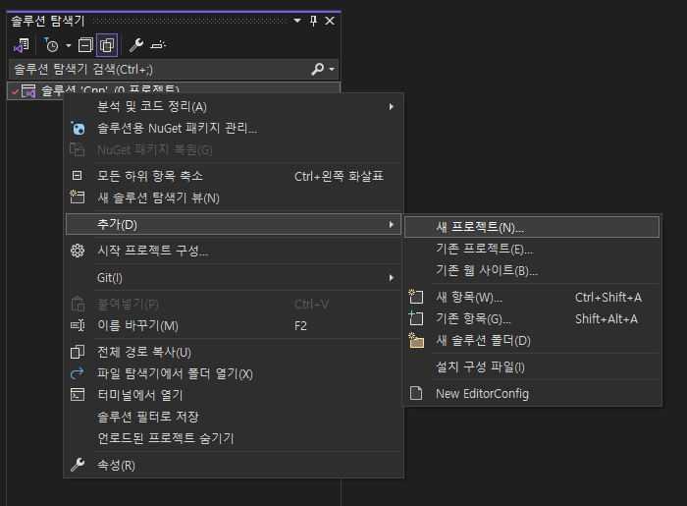
솔루션이란 exe파일을 뽑아낼 수 있는 비주얼스튜디오의 프로젝트를 n개 모을수 있는 단위다.
진짜 이제 프로그램을 만들기 위해서는 솔루션 아래 프로젝트를 추가해한다.

Slide 12
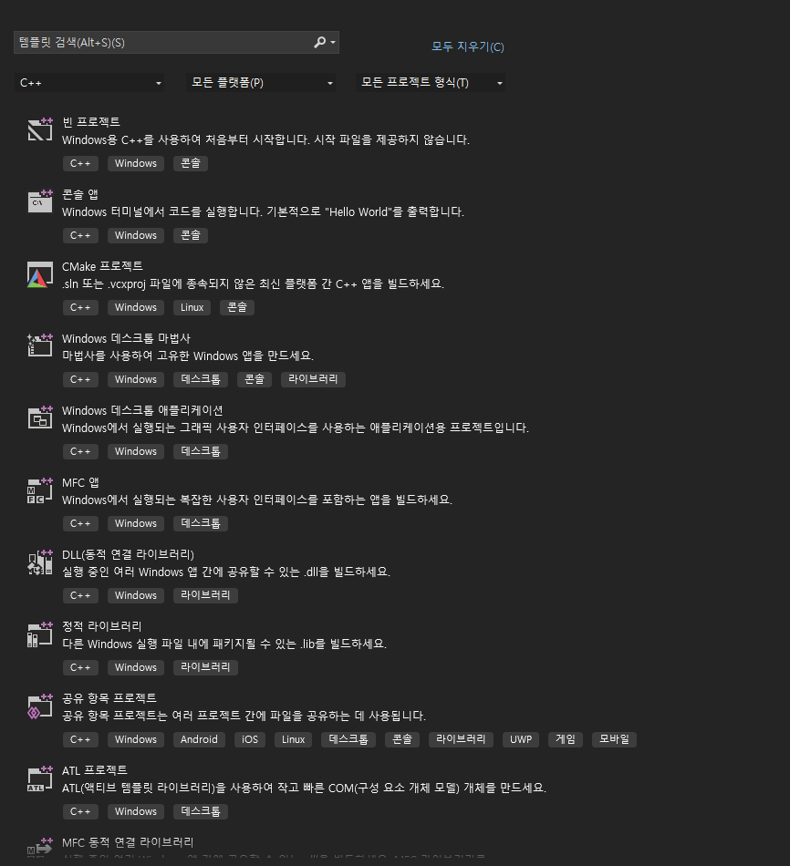


사실 선생님은 빈프로젝트로 만드는걸 좋아하지만
교육을하고 예제를 보여줄때는 콘솔앱이라고 하는것을 주로 사용하기 때문에
지금은 콘솔앱으로 하나를 만들어 보겠습니다.

Slide 13
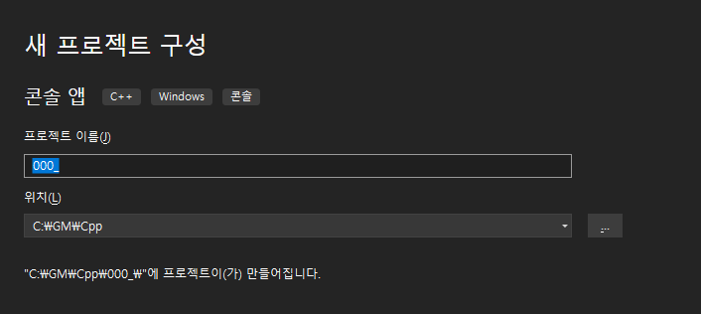
선생님 같은 경우에는 프로젝트에 이름을 지을때
숫자를 0부터 새는 것(제로 베이스)
프로그래머의 기본
0 1 2 3 4 5 6 7 8
000 001 002 003 004 005으로 만듭니다.
예전에는 이렇게 해야 정렬이 됐습니다.

Slide 14
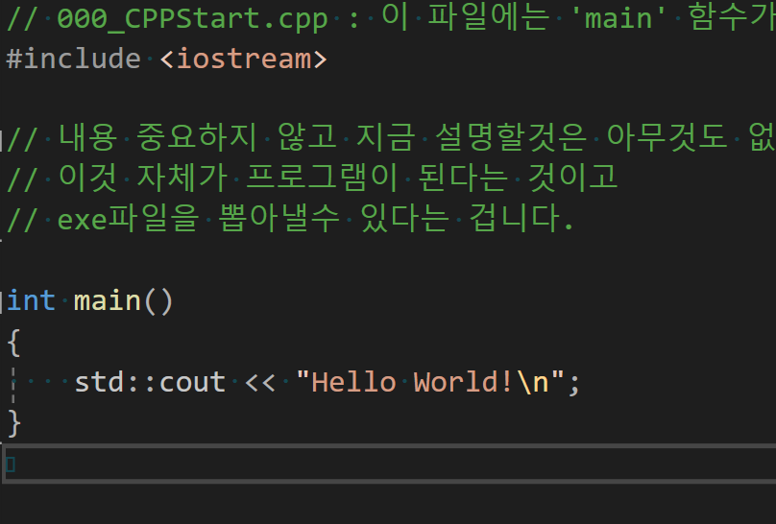


F5를 누르면 컴파일이라는 과정이 일어나고 exe파일이 만들어 집니다.

Slide 15
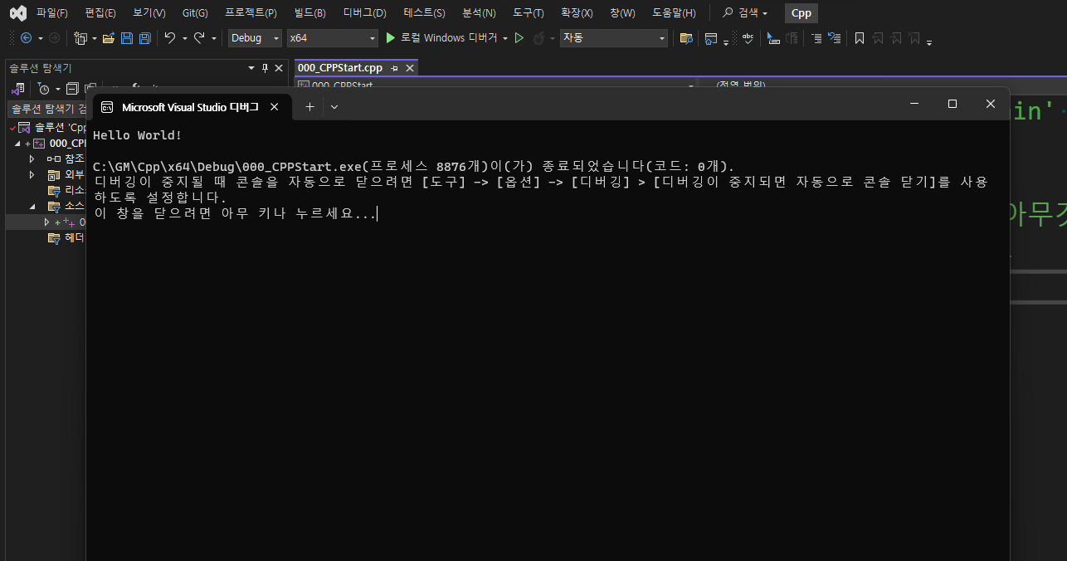

Slide 16
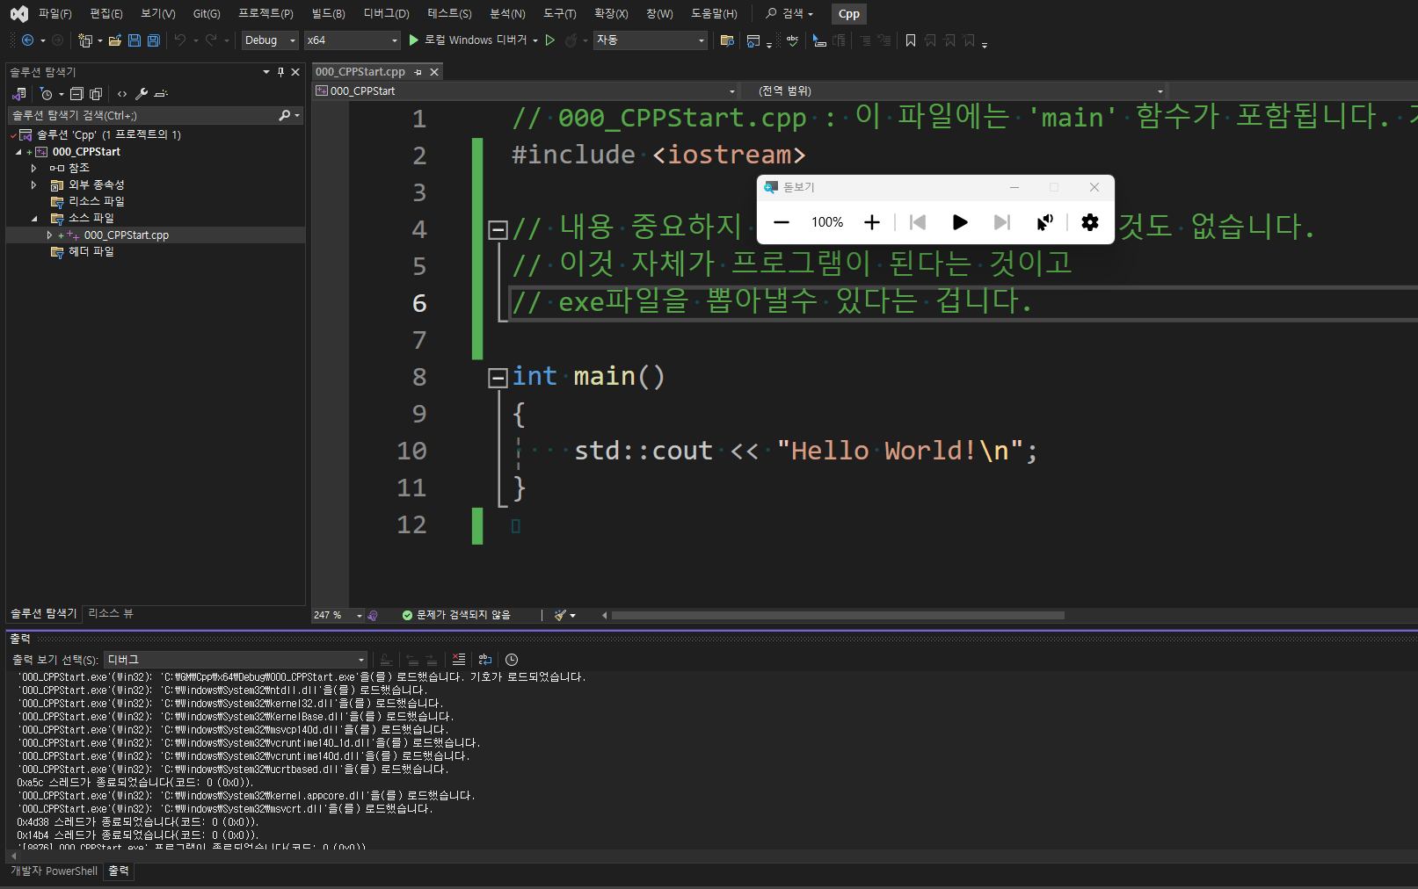

제대로된 프로그래머는 f5를 누르면 위를 보지 않아요 아래를 봅니다.
이 프로그램이

Slide 17

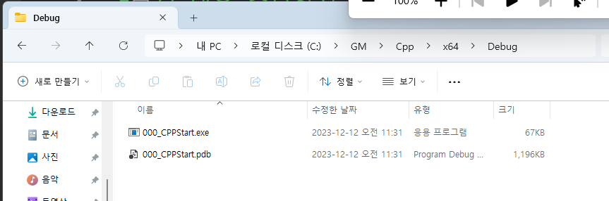
이 프로그램이 어디에 만들어졌는지는 출력창에서 알려주고

Slide 18
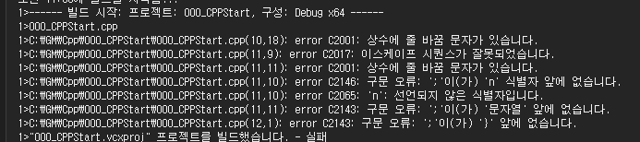
남에게 질문할때는 에러를 상대에게 보내면서 질문하는것이 예의가 없는거에요.
일단 에러를 잘 확인하거나 출력결과를 잘 확인하셔야 합니다.

Slide 19
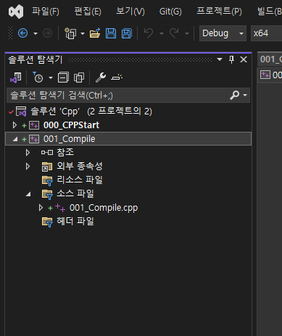
새 프로젝트를 하나더 만들어본다.
두 프로젝트의 차이가 느껴져야 한다.
일반적으로 비주얼스튜디오에서 프로젝트 파일을 한번에 1개씩 실행되는 것을 원칙으로 한다.
.exe
저 굵은 글씨의 프로젝트를 시작프로젝트라고 하며
여러분들이 f5를 누르면 저 굵은 글씨의 프로젝트가 실행된다.
프로젝트가 여러개일때는 당연히 내가 원하는 프로젝트를 실행하고 싶을텐데 다음장에서 설명하겠다.

Slide 20
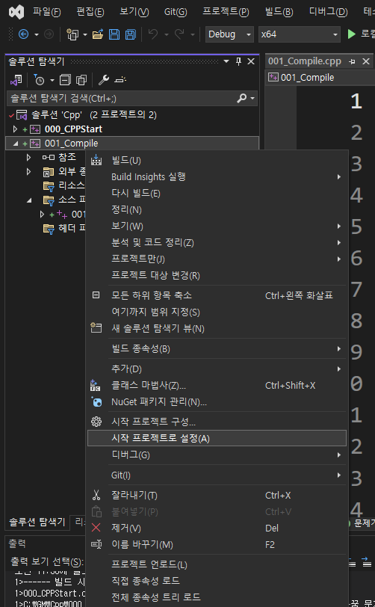
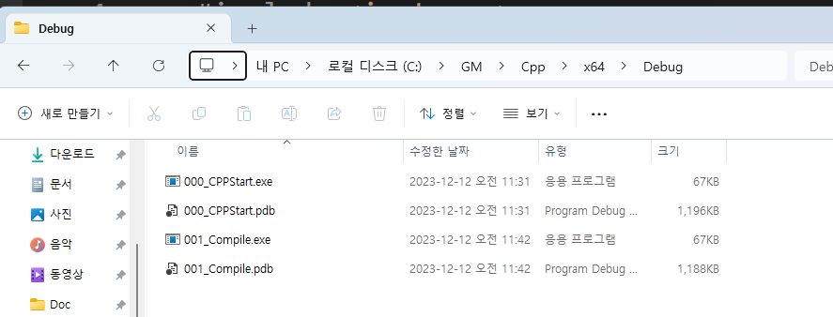
시작프로젝트를 변경함으로 해서
.exe를 뽑아낼 프로젝트를 변경할 수 있다.
변경후 F5를 눌러보면 기존의 이미 빌드된 프로그램위치에 새로운 프로그램이 만들어져있는 것을 볼 수 있다.

Slide 21
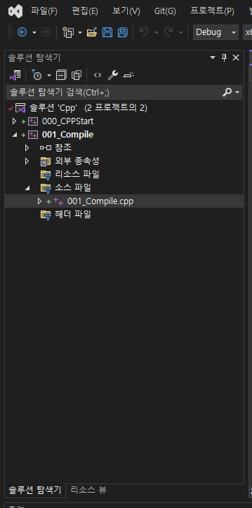

어느정도 프로젝트가 진행됐으면 자주 커밋을 하자
보통 프로그래머는 2시간에 1번은 커밋을 한다.
멍청이들이나 8시간 노력한 결과가아~~~~~~!!!!
커밋은 무조건 왠만하면 에러가 안나는 상태로 커밋해야 합니다.
간혹가다 gitwindow가 사라져있는 경우가 있는데 다음 장을 봅시다.

Slide 22
